Slide 1
翱翔天際
Here is where your presentation begins

Slide 2
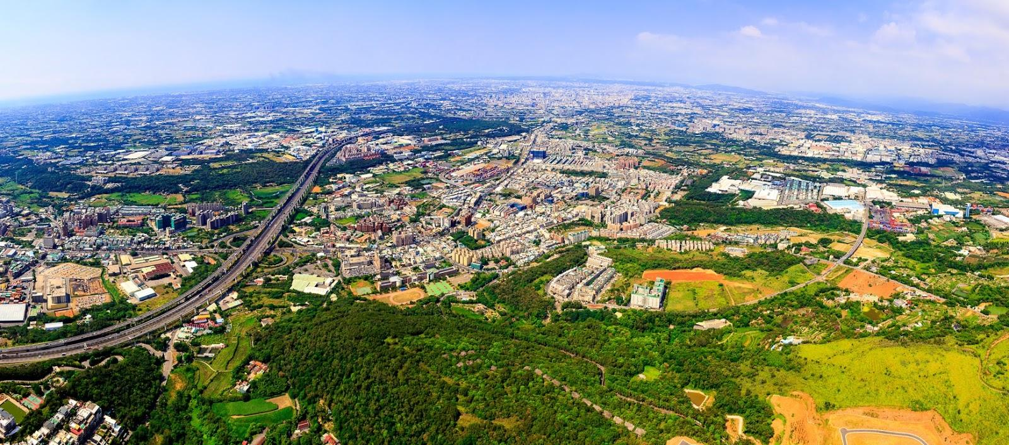

Slide 3
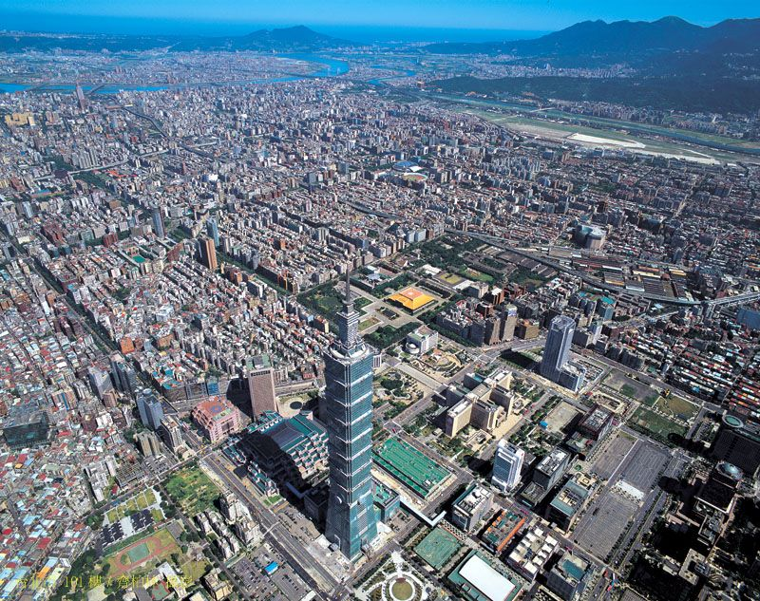
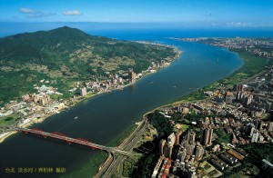
淡水河
臺北101

Slide 4
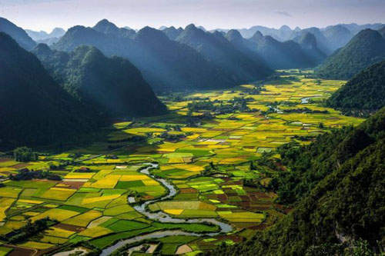
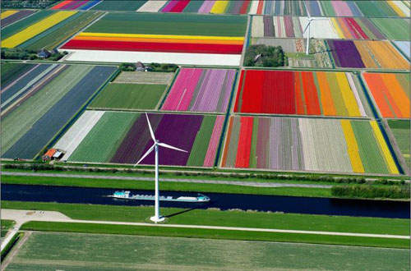
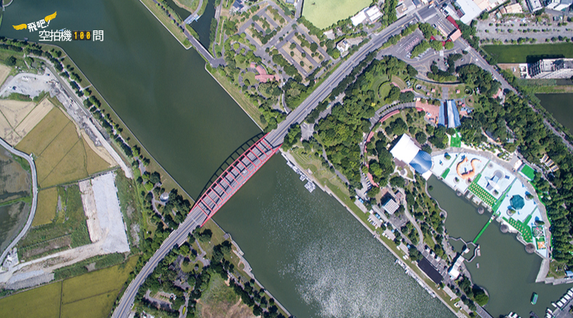
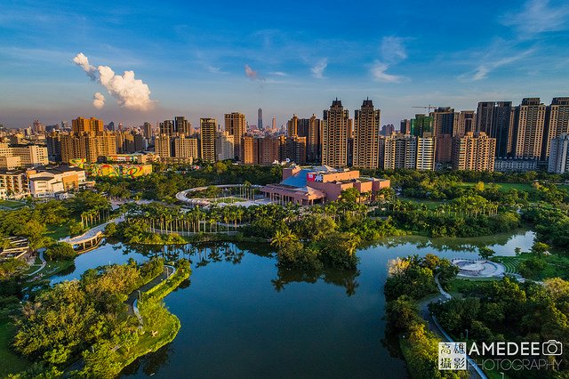
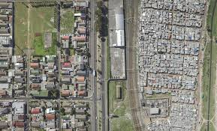

Slide 5
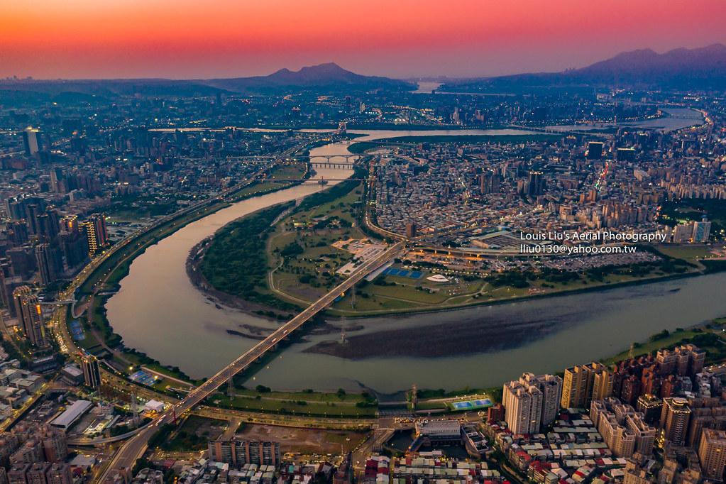
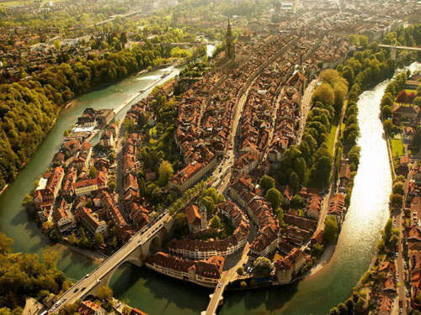
有的時候有夕陽有運河.....

Slide 6
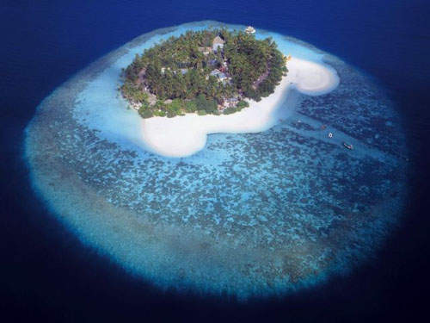
甚至也可以畫離島、小島嶼、四周都是被海洋包圍

Slide 7
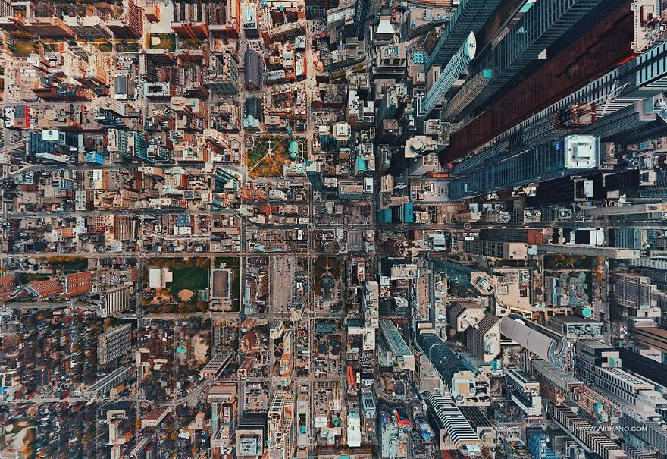
白天

Slide 8
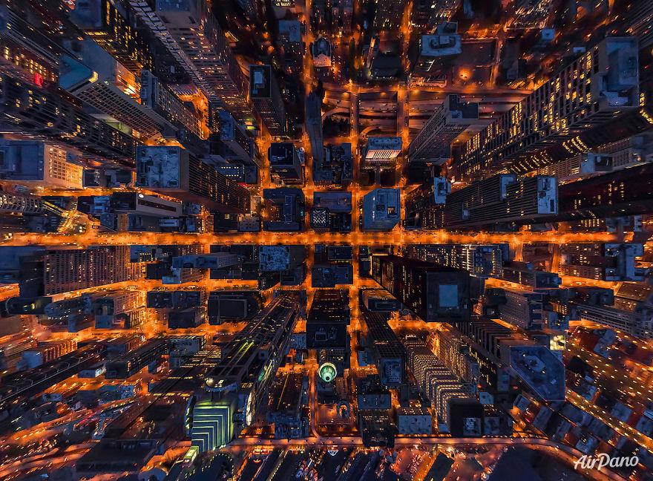
夜晚

Slide 9
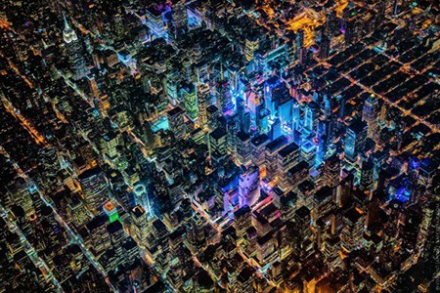
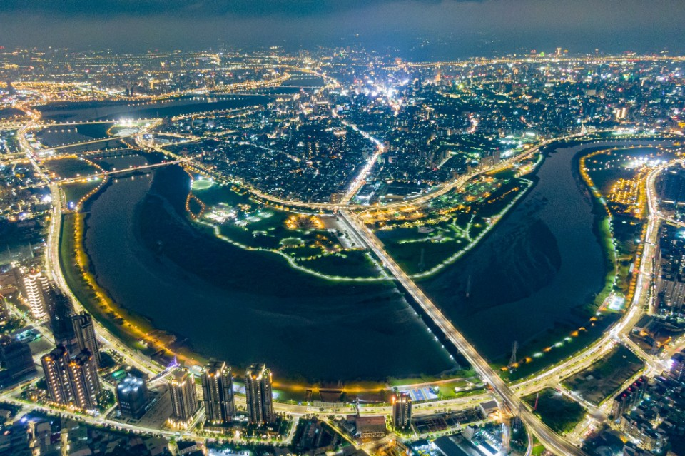
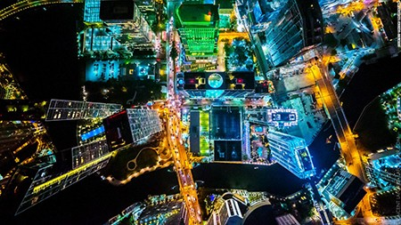
夜晚的城市五光十色、房子跟車子都閃閃發光

Slide 10
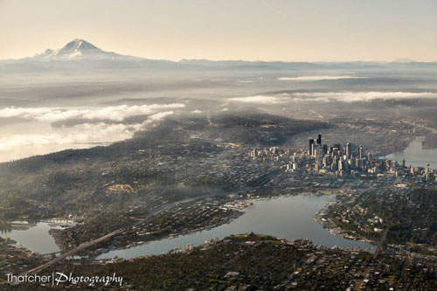
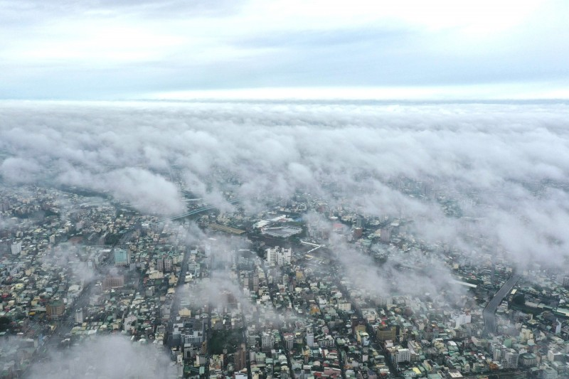
在城市的上方也有漂浮的白雲

Slide 11
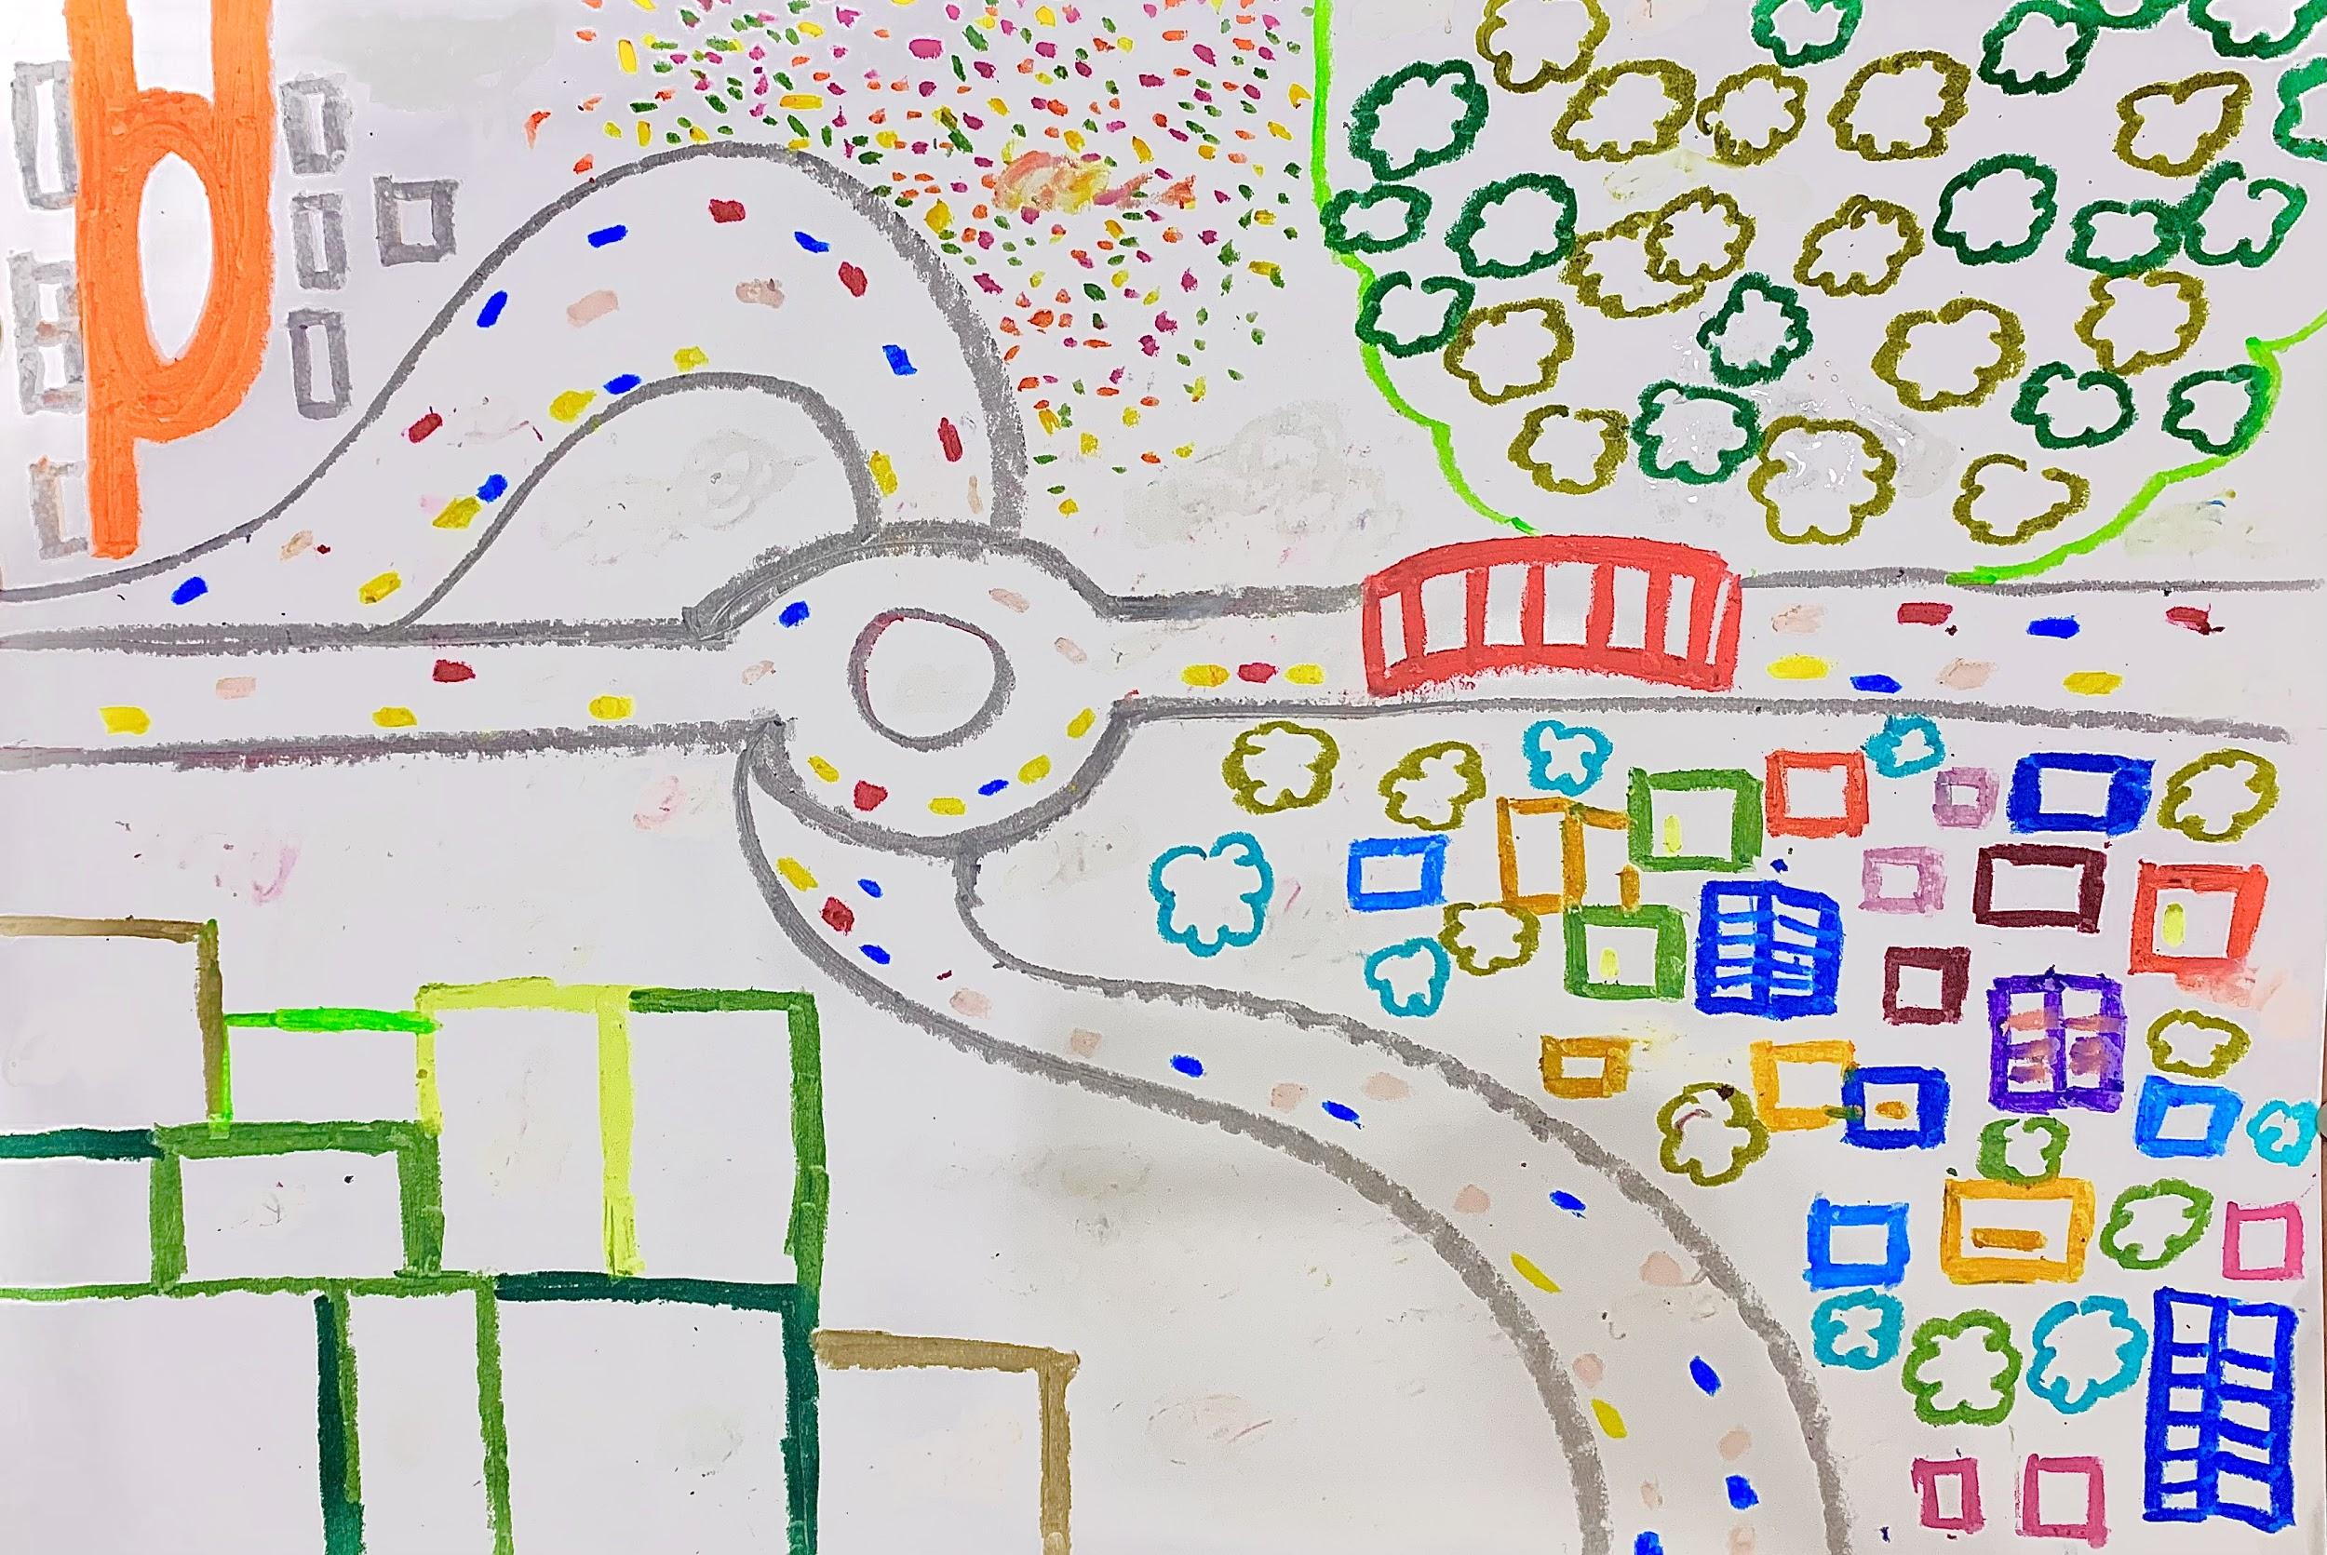
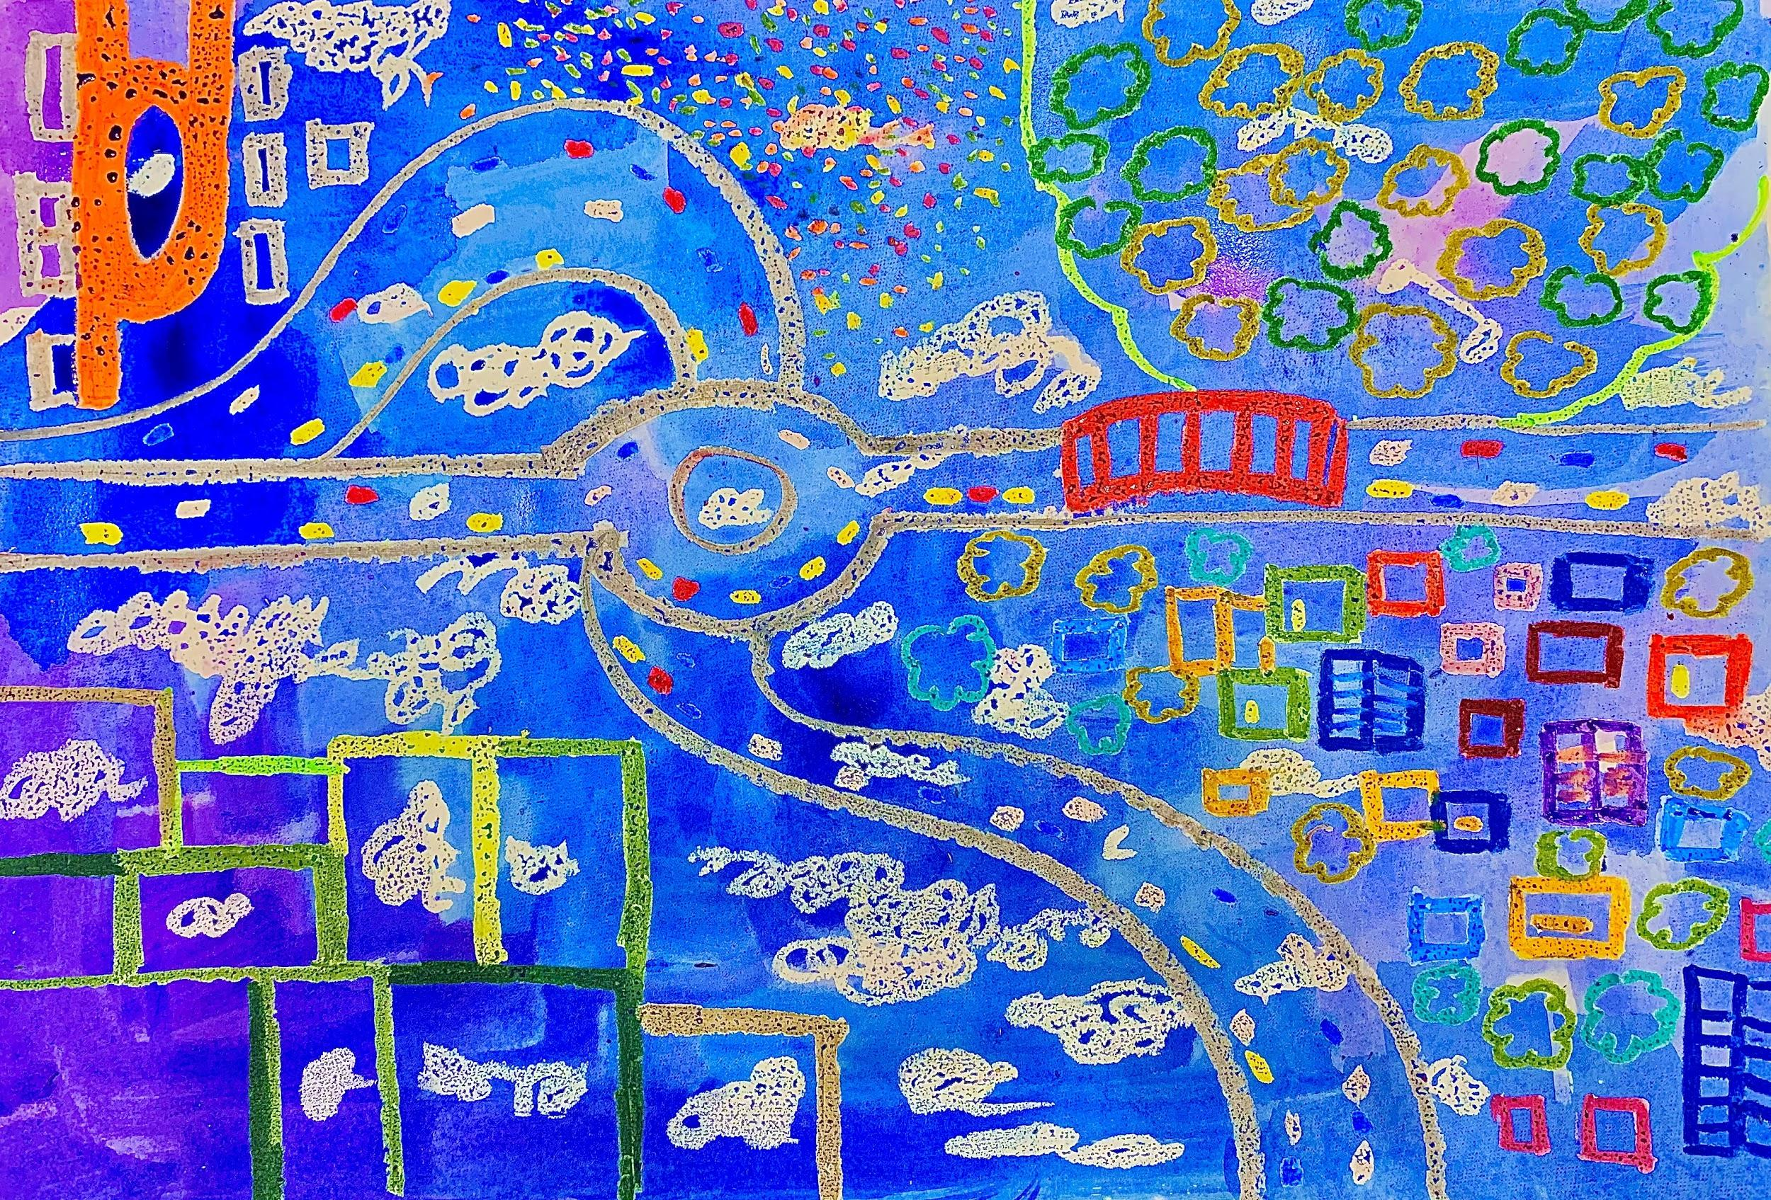
1.用鉛筆構圖後，以蠟筆描邊
2.上水彩等乾

Slide 12
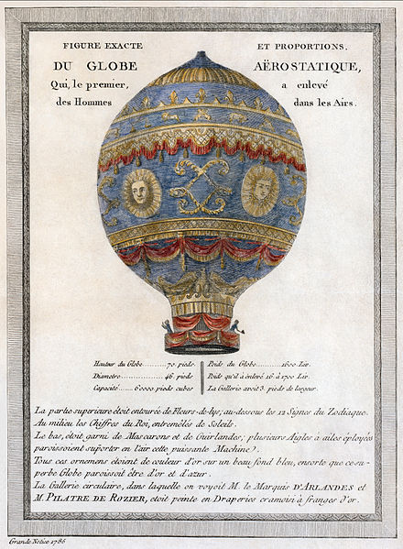
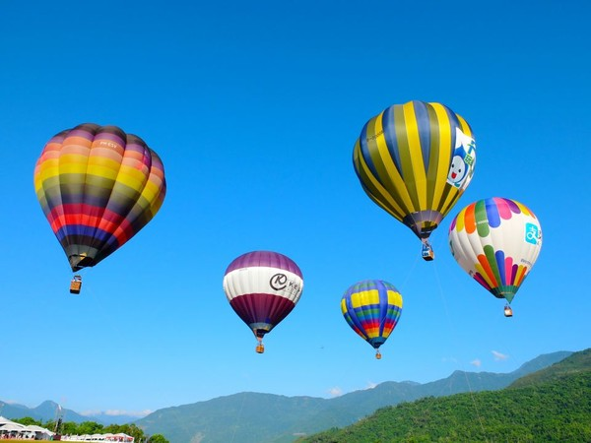
18世紀中期紡織工業的發展帶來了更輕巧、更結實的布料，歐洲開始有人嘗試製作大型的熱氣球。法國的孟格菲兄弟設計的以麻布為材料的熱氣球進行了第一次成功的公開升空表演，兩位法國人乘坐孟格菲熱氣球升到1000m的高空飛行了12km，完成了人類首次載人航空的壯舉，標誌著近代航空史的開端
但因為熱氣球無法操控，只能隨風飛行，因此不適合作為交通工具。

Slide 13
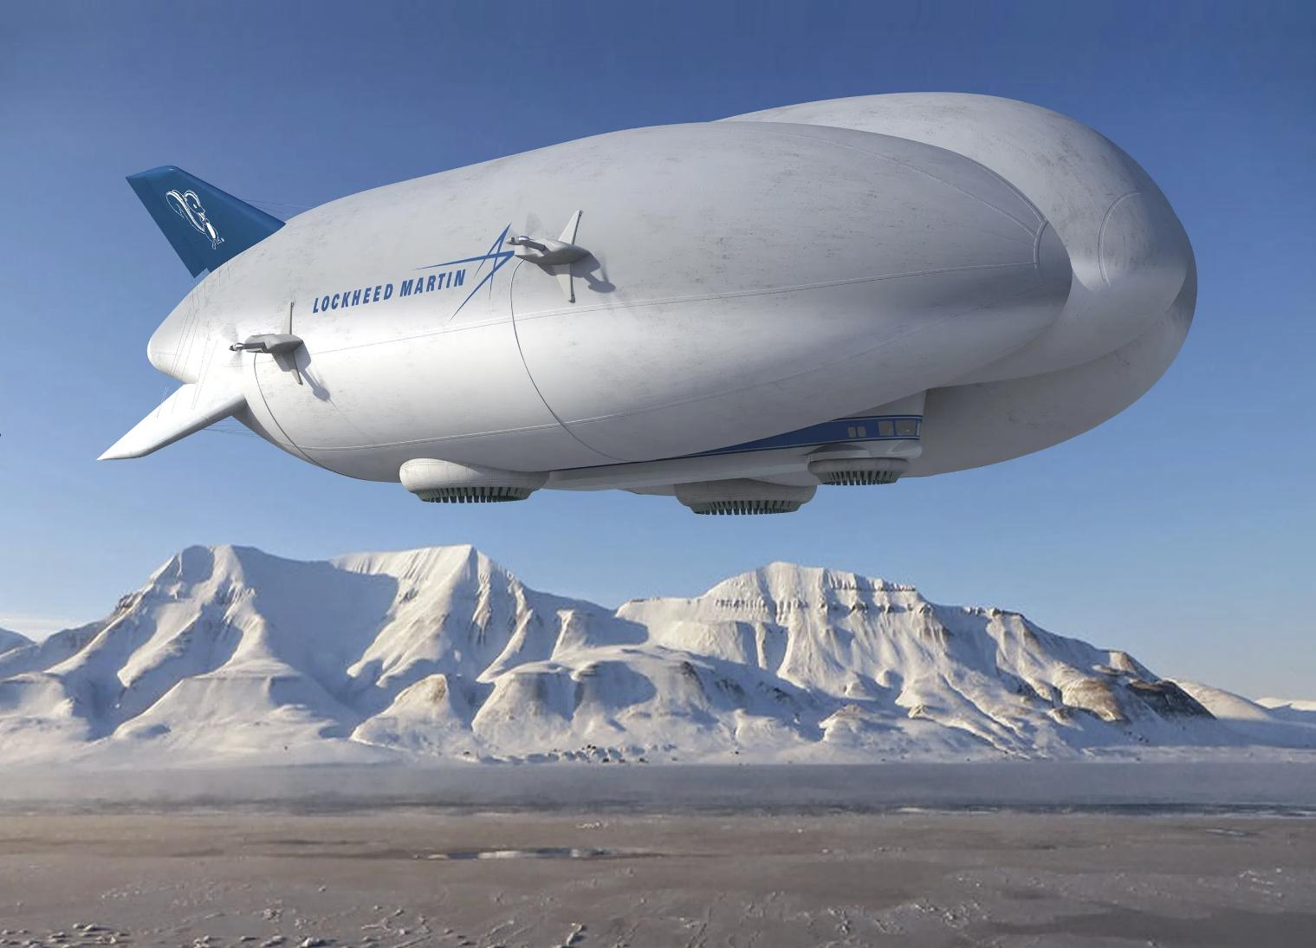
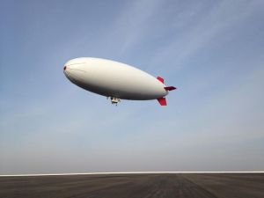
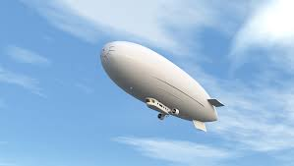
為了解決熱氣球的問題，法國人讓-皮埃爾·布蘭查德將一個手動螺旋槳安裝到了氣球上，發明了可以操縱的無動力飛艇。1852年亨利·吉法爾製造了首架由動力驅動的飛艇，同年9月24日，他駕駛這艘飛艇從巴黎飛抵特拉普斯，航程28km，完成了飛艇的首次載人飛行。

Slide 14
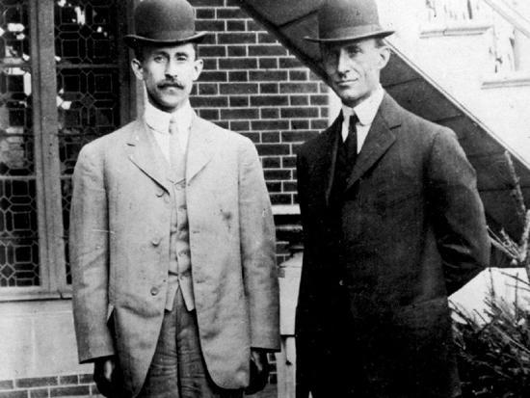
萊特兄弟
熱氣球和飛艇這些輕於空氣的航空器的發展為重於空氣的航空器的發展積累了經驗。在飛艇占領了近代的天空時，它們體積巨大、維護費用高昂、航速緩慢和安全性不好的缺點也開始產生。
萊特兄弟開始嘗試，成為第一位發明飛機的人物。

Slide 15
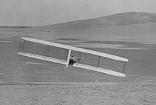
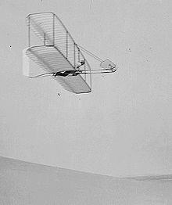
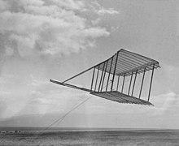
固定機翼的產生獲得了大大的進步
萊特兄弟歷經700多次的試飛和一千多次的挫折才得以成功

Slide 16
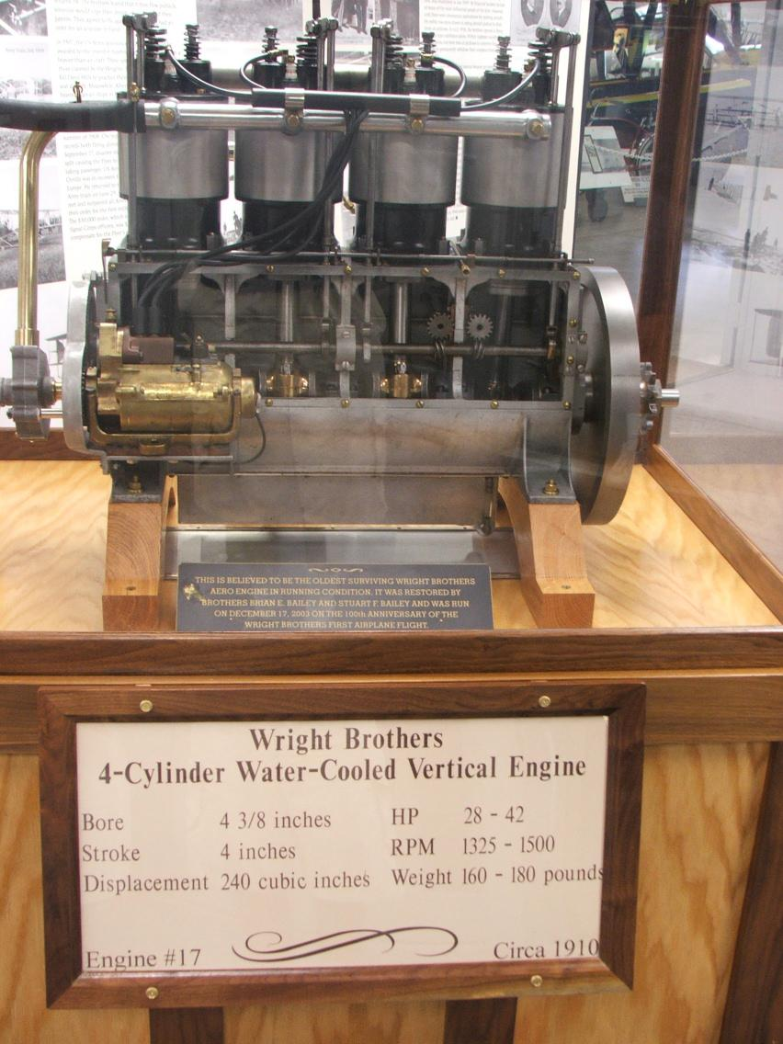
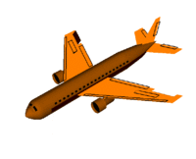
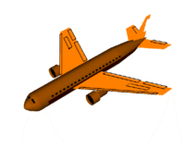
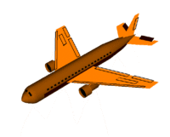
而飛機若要飛越長途和國家的話就必須要有強大的動力，而蘭特兄弟也發明了第一顆引擎
機翼的大小角度不同都可以改變飛行的方向

Slide 17
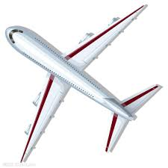
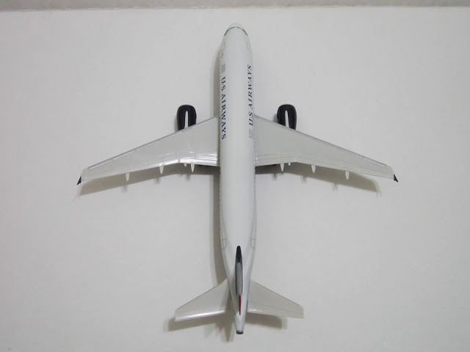
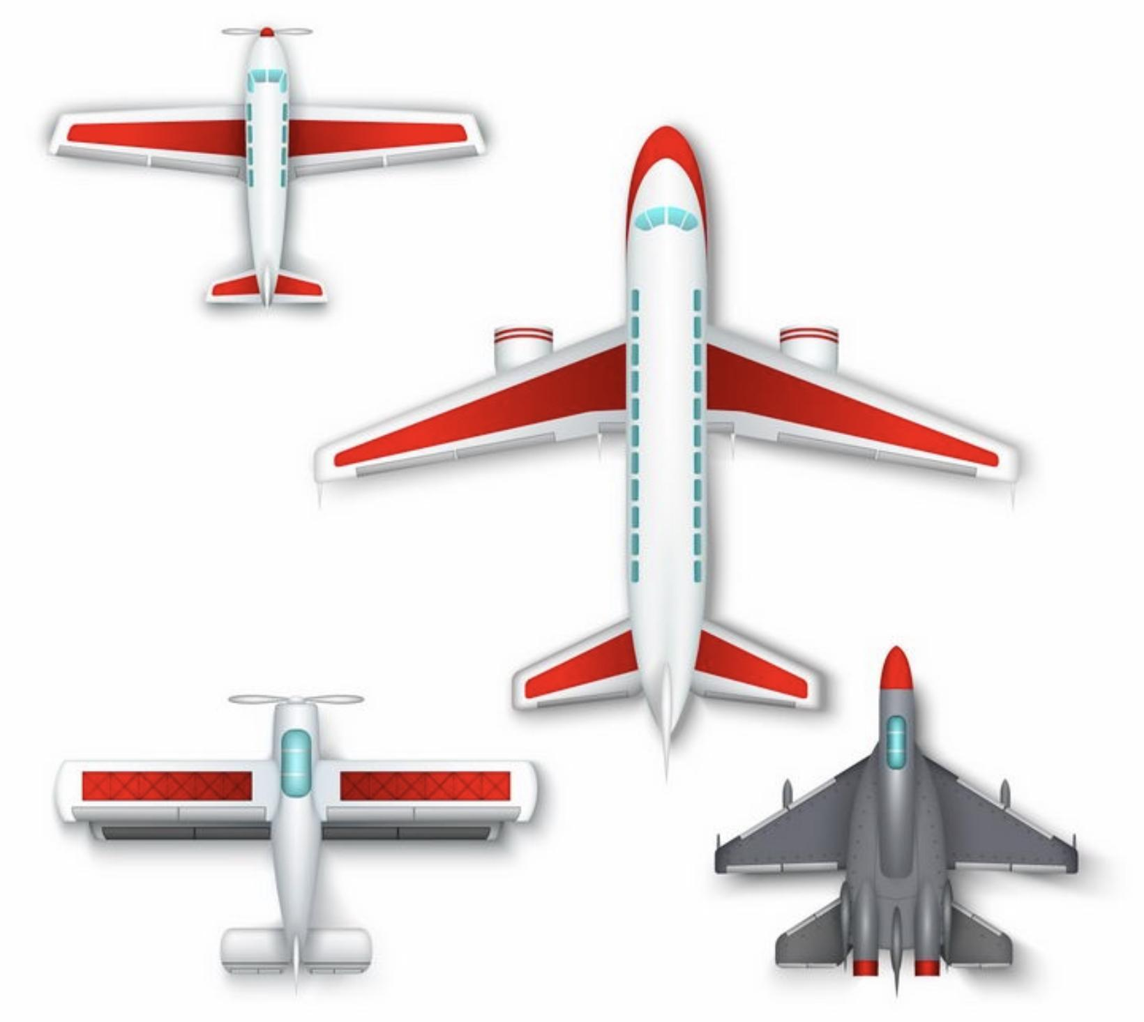
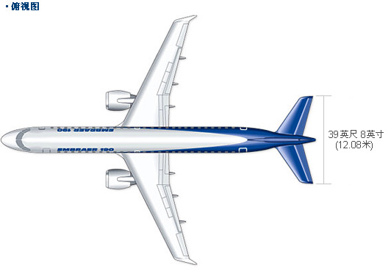

Slide 18
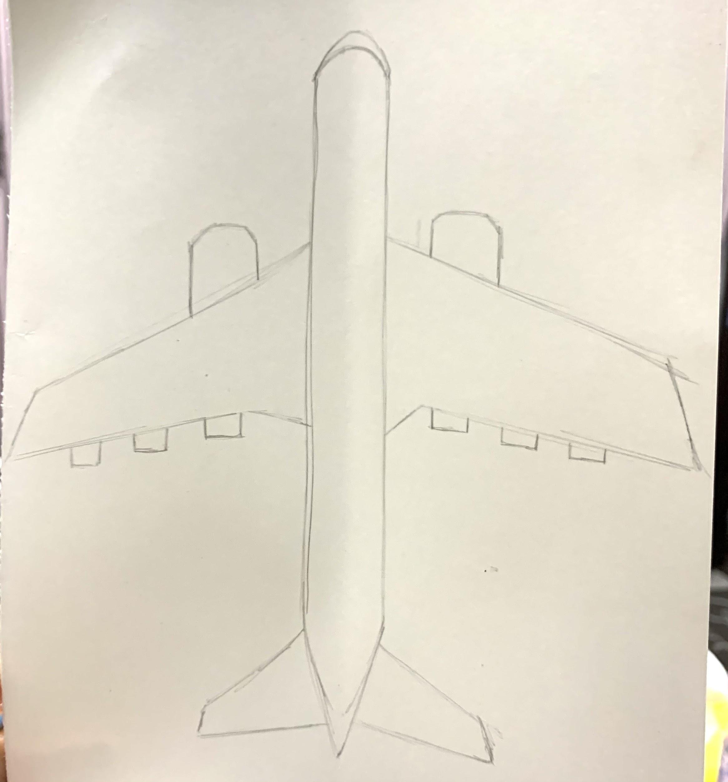
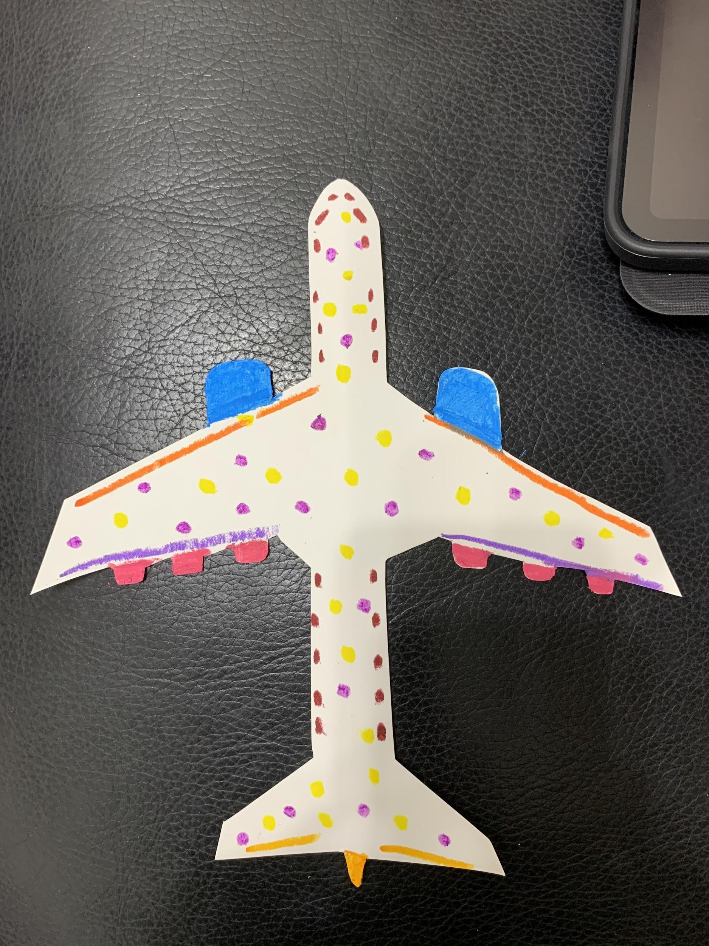
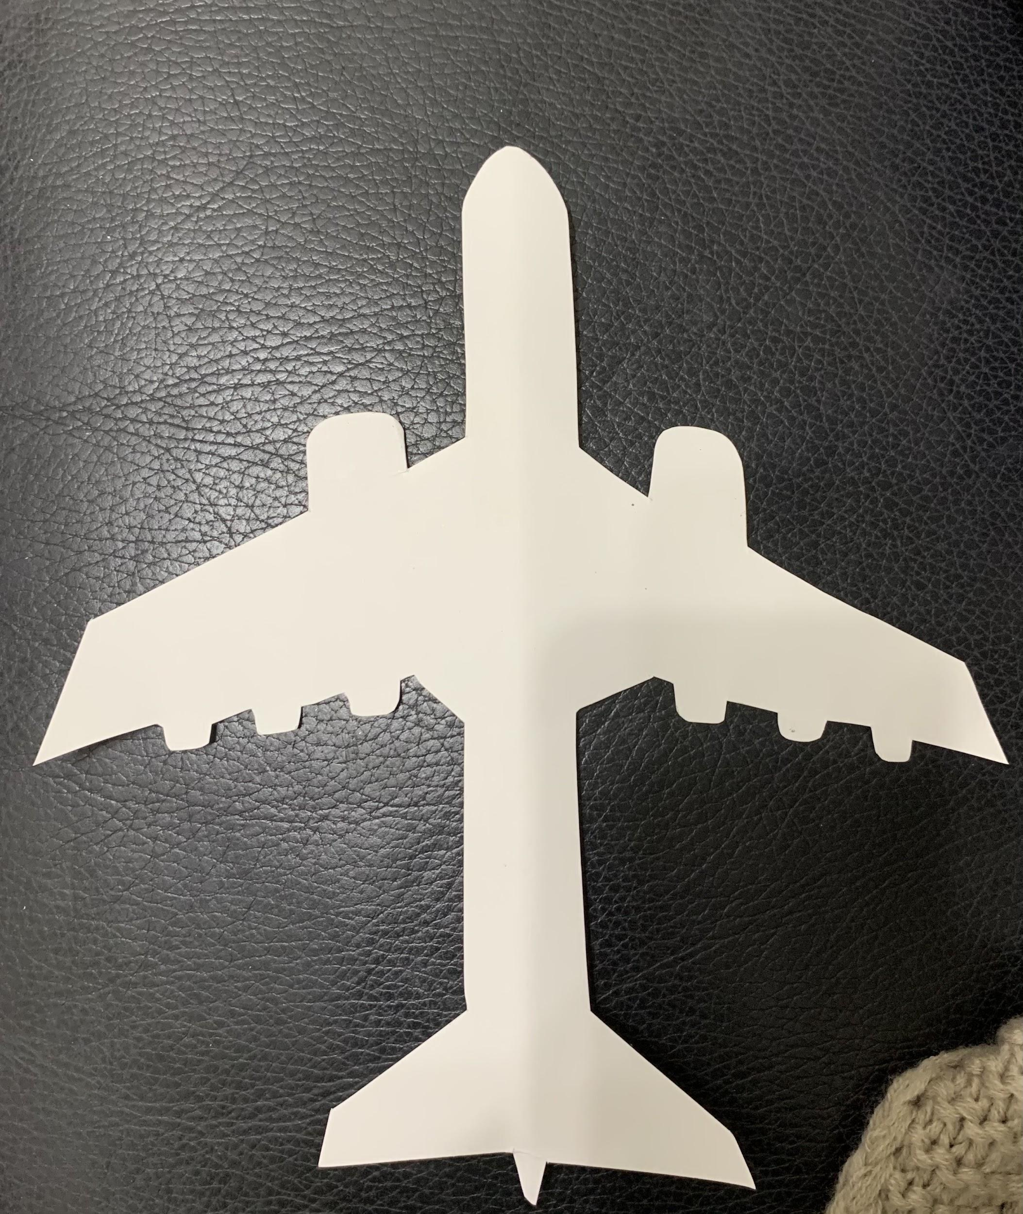
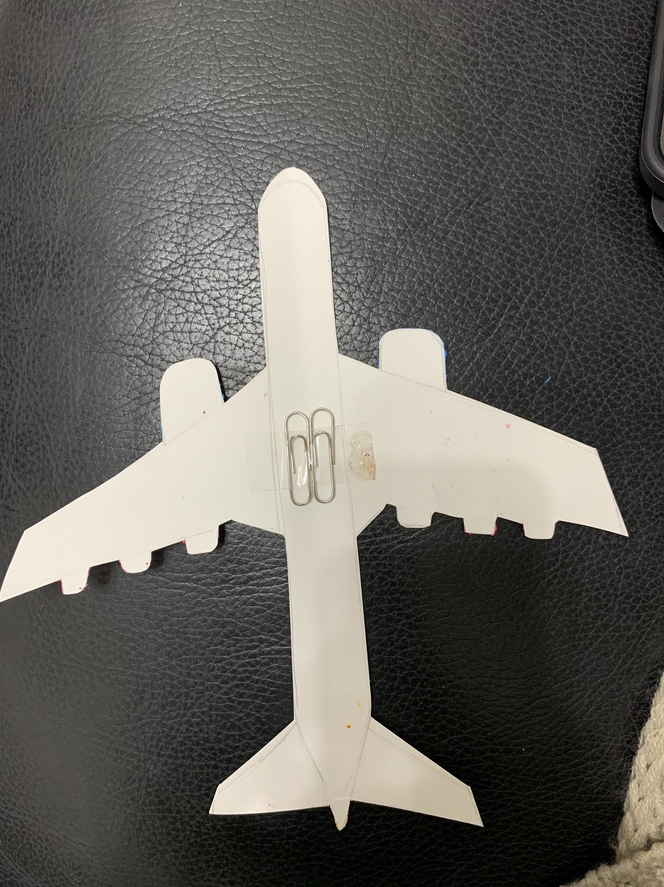
2.用剪刀剪下
4.在背後貼上迴紋針
1.用鉛筆構圖飛機的樣子
3.畫出飛機的紋路

